Slide 1
基于ArceOS的分布式文件系统设计
周智、吴宸昊

Slide 2
分布式文件系统？
分布式文件系统（Distributed File System）是一种计算机文件系统，它允许多台计算机之间共享和管理文件。
数据拓展性：允许文件存储在多台计算机上
数据共享
性能提升：允许并行读取与写入

Slide 3
现存的分布式文件系统
NFS (Network File System):
最初是一种分布式文件系统协议，用于在UNIX系统之间共享文件
提供简单的文件共享
Hadoop HDFS (Hadoop Distributed File System)
数据冗余和容错性，通过数据块复制来提高可靠性
适用于大规模集群，具有高度的可伸缩性

Slide 4
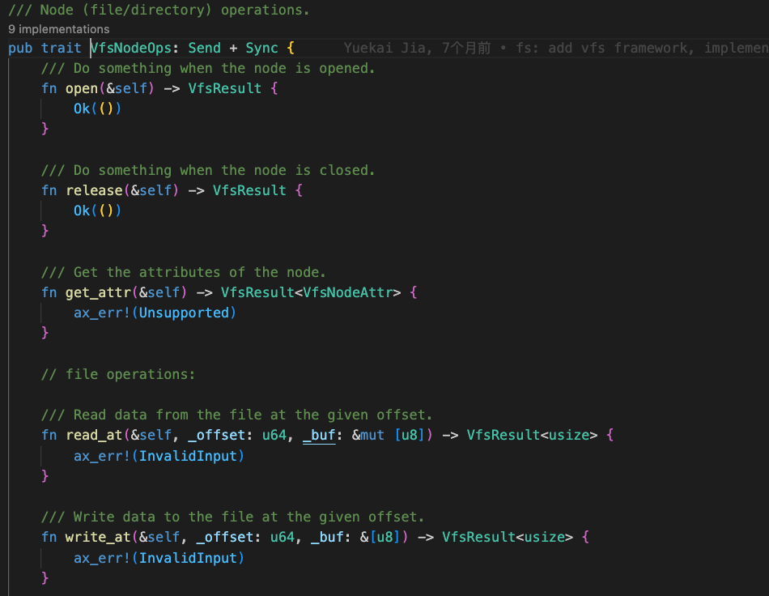
ArceOS的文件系统
root_fs为一个FAT32型文件系统
ArceOS还实现了ramfs、devfs文件系统
ArceOS在启动时首先初始化出根文件系统，然后将其他文件系统mount于根文件系统。
要实现一个自定义的fs，我们需要：
为自定义文件系统DistFileSystem实现文件系统操作；
root_dir, mount, umount
为自定义文件系统节点NodeWrapper实现文件系统Node操作；
open, release, get_attr, read_at, write_at...

Slide 5
我们要实现的分布式文件系统
1 host & n clients
Host & Client 通过TcpStream连接
所有文件操作转交给host进行并返回结果给client
host-machine
qemu
qemu
qemu
ArceOS
ArceOS
ArceOS

Slide 6
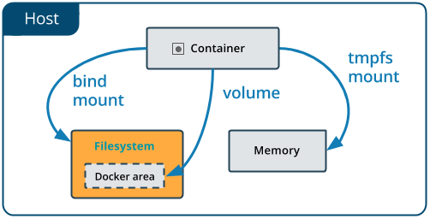
我们现有的分布式文件系统
类似Docker的bind mount
演示

Slide 7
后续可能工作
完善分布式文件系统中的文件操作
让host运行在ArceOS上
实现分布式host

